Slide 1
一种利用Redex实现的 轻量级重组糖方法
报告人：杨子毅
指导老师：胡振江 教授

Slide 2




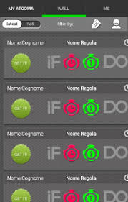
研究背景——领域特定语言（DSL）
Linux中DSL广泛应用：awk、sed、make
开发者日常接触DSL
日常生活中的DSL应用

Slide 3
近年来流行的DSL实现方法——语法糖
(And exp1 exp2)→(if exp1 exp2 false)
(Or exp1 exp2)→(if exp1 true exp2)
从DSL到通用语言（GPL）的映射关系
对语法糖进行求值
语法糖实现DSL优点是简单高效。且从Lisp到Scheme到Racket，宏（macro）系统不断完善，非常适合构造语法糖。
(And true (Or true false)
↓展开糖
(if true (if true true false) false)
↓
(if true true false)
↓
true

Slide 4
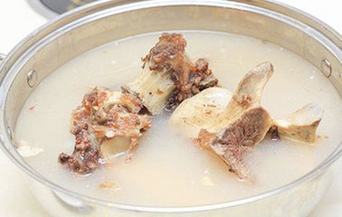
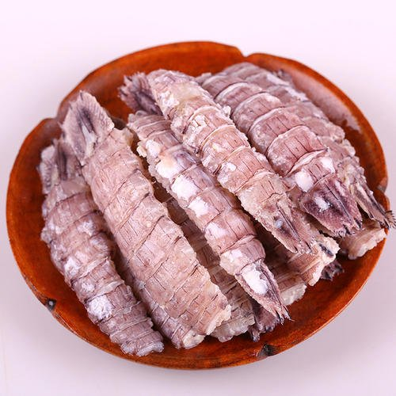
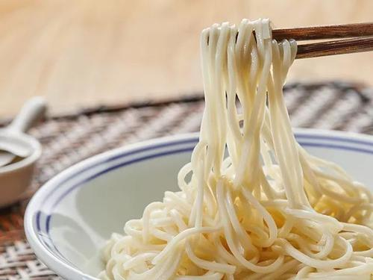
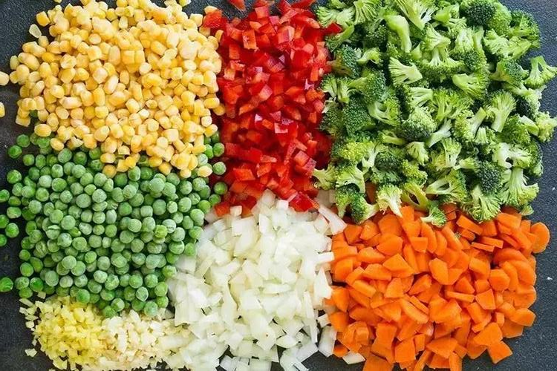
语法糖的问题（拟构造自动化饭店DSL）
牛骨汤(x1)→高压锅(牛骨，胡椒，x1)→（begin cutbeefbone(x1*0.35) addpepper(x1*0.005) addwater(x1))
皮皮虾(x2)→(let tmp = luohualx(x2) qingzheng(tmp))
皮皮虾打卤面(x1…x6,type)→
拌面(面条(x6,type), 打卤(皮皮虾(x2), 牛骨汤(x1), 蔬菜丁(x3,x4,x5))→…
蔬菜丁(x3,x4,x5)→
…
面条(x6,type)→(let tmp = noodles(x6,type) shuizhu(tmp))

Slide 5
当执行皮皮虾打卤面(x1…x6,type) 我们希望得到的反馈
皮皮虾打卤面(x1…x6,type)
↓
拌面(面条(x6,type), 打卤(皮皮虾(x2), 牛骨汤(x1), 蔬菜丁(x3,x4,x5))
↓
拌面(3两细面, 打卤(皮皮虾(x2), 牛骨汤(x1), 蔬菜丁(x3,x4,x5))
↓
拌面(3两细面, 打卤(1斤皮皮虾肉,牛骨汤(x1), 蔬菜丁(x3,x4,x5))
↓
拌面(3两细面, 牛骨皮皮虾卤(注：含50克青豆、200克胡萝卜丁))
↓
大份皮皮虾打卤面

Slide 6
而实际上得到的反馈
皮皮虾打卤面(x1…x6,type)
↓展开糖
(begin (let xxx= abd c?e:f) … (if (tmp<hujiao) assert controlBox(tmp) …)
↓
……
↓
皮皮虾打卤面

Slide 7
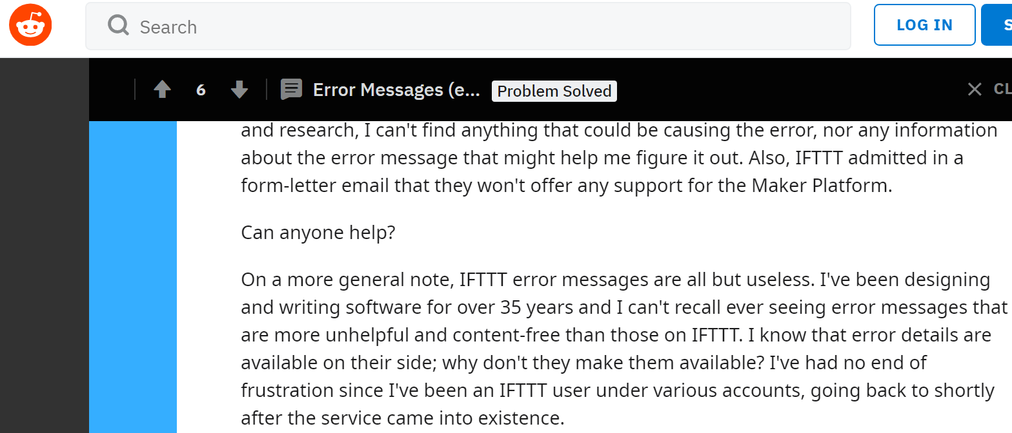
Reddit上35年老码农吐槽IFTTT

Slide 8
DSL设计者和使用者之间的鸿沟
DSL设计人员一般是计算机从业人员
而使用者来自各行各业，并不一定能够理解DSL的内部语言
对语法糖：解糖的单向性

Slide 9
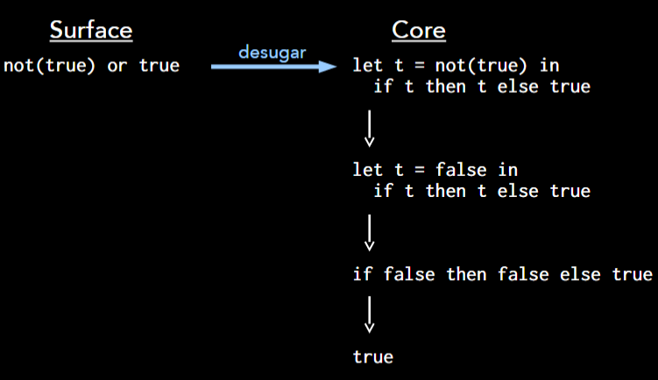
语法糖解糖的单向性

Slide 10
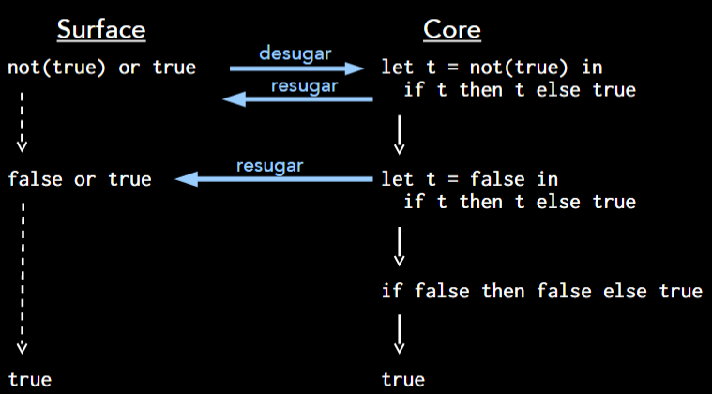
但实际上有一些糖可以重组 （baseline的系列工作之一）

Slide 11
重组糖（现有工作）
Pombrio and Krishnamurthi 在2014年提出（PLDI）
2015年对卫生宏语法糖进行特殊处理（ICFP）
给定语法糖表达式（定义为Surface Language）
和其在内部语言（定义为Core Language）的求值序列
得到其在Surface Language上的求值序列

Slide 12
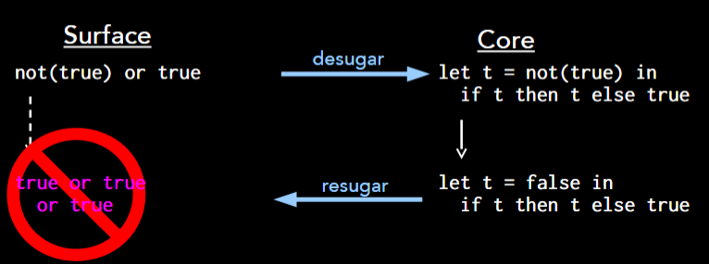
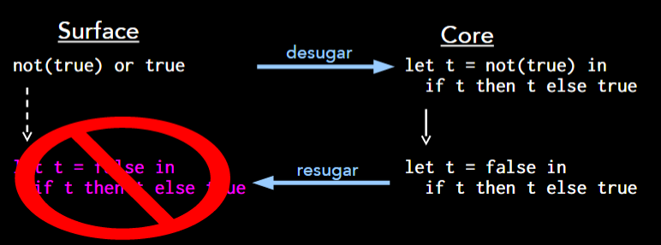
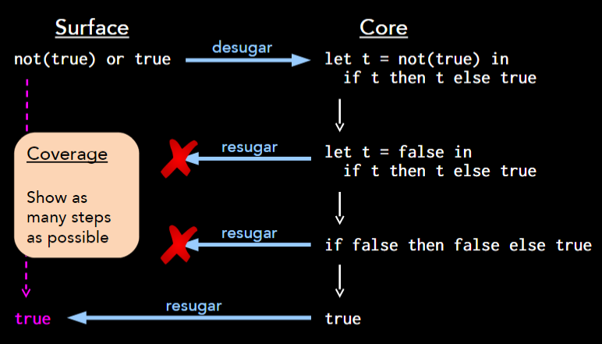
现有重组糖工作的三个性质
仿真性
抽象性
覆盖性

Slide 13
现有工作的问题
算法复杂，对每个表达式都需要进行搜索匹配。
对卫生宏的处理引入比抽象语法树更复杂的数据结构。
对递归语法糖、高阶语法糖处理能力不足。

Slide 14
我们的工作
设计了一个轻量级重组糖算法。相较于现有工作
简单自然的处理卫生宏。
能处理递归语法糖、高阶糖。
算法更加简单。
且满足仿真性、抽象性、覆盖性。
基于PLT Redex实现了工具，并在一些例子上进行验证。

Slide 15
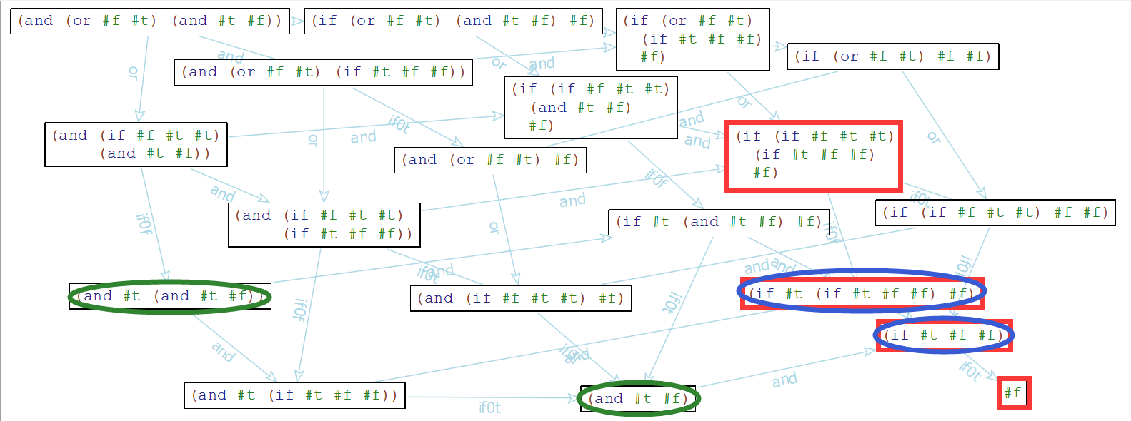
基本思路

Slide 16
初步思想
语法糖不需要完全展开，就可以得到重组糖序列。
语法糖只需要在不得不展开时再展开
将内部语言定义为CoreLang，求值规则用规约规则表示。
领域特定语言定义为SurfLang，到内部语言的语法糖映射也用规约规则表示。

Slide 17
对SurfLang标识的表达式特殊处理
(and (and #t #f) (or #t #f)) →外层解糖→(if (and #t #f) (or #t #f) #f)
↓ ↓
↓重组糖 ↓单步规约
↓ ↓
(and #f (or #t #f))←检测到(and #t #f)被规约← (if #f exp #f)
(or #t (or #t #f)) →外层解糖→(if #t #t (or #t #f))
↓ ↓
↓重组糖 ↓单步规约
↓ ↓
#t←没有子表达式被规约被规约← #t

Slide 18
实验结果

Slide 19
和现有工作相比，对普通语法糖测试
效果相似，但理论上的执行步骤更少。
(and (or #f #t) (and #t #f))
↓
(and #t (and #t #f))
↓
(and #t #f)
↓
#f

Slide 20
卫生宏
(Let x (+ 1 2) (+ x (Let x (+ 1 4) (+ x 1))))
↓
(Let x 3 (+ x (Let x (+ 1 4) (+ x 1))))
↓
((λ (x) (+ x (Let x (+ 1 4) (+ x 1)))) 3)
↓
(+ 3 (Let x (+ 1 4) (+ x 1)))
↓
(+ 3 (Let x 5 (+ x 1)))
↓
(+ 3 ((λ (x) (+ x 1)) 5))
↓
(+ 3 (+ 5 1))
↓
(+ 3 6)
↓
9
(Let x 2 (Let x 1 (+ x 1)))
↑
此处x是1而不是2
算法没有对卫生宏特殊处理
但依然可以解决卫生宏重组糖

Slide 21
递归糖、高阶糖
(map e exp)→(if (empty? Exp) (list) (cons (e (first exp)) (map e (rest exp))))
用传统方法 (map (λ (x) (+ x 1)) (list 1 2))解糖到
(if … (map … (rest (list 1 2))))再解糖
(if … (if … (map … (rest (rest (list 1 2)))))
此时由于没有边界条件，map糖会不停继续解糖
而我们的做法，部分展开糖，能很好的解决这个问题。

Slide 22
高阶糖效果
(map e exp)→(if (empty? Exp) (list) (cons (e (first exp)) (map e (rest exp))))
(map (λ (x) (+ x 1)) (list 1 2 3))
↓
(cons 2 (map (λ (x) (+ 1 x)) (list 2 3)))
↓
(cons 2 (cons 3 (map (λ (x) (+ 1 x)) (list 3))))
↓
(cons 2 (cons 3 (cons 4 (map (λ (x) (+ 1 x)) (list)))))
↓
(cons 2 (cons 3 (cons 4 (list))))
↓
(cons 2 (cons 3 (list 4)))
↓
(cons 2 (list 3 4))
↓
(list 2 3 4)

Slide 23
比较漂亮的例子（SKI combinator）
S → λx y z. x y (x z)
K → λx y. x
I → λx. x
(S (K (S I)) K xx yy)
↓
(((K (S I)) xx (K xx)) yy)
↓
(((S I) (K xx)) yy)
↓
(I yy ((K xx) yy))
↓
(yy ((K xx) yy))
↓
(yy xx)

Slide 24
未来工作
本工作对DSL的求值规则自动推导有一定启发作用，将来可能会进一步研究。
本工作的一个约束是语言没有副作用，针对有副作用的语言正确性没有得到证明，今后可能考虑能否解决。

Slide 25
感谢观看

